Slide 1










urban@it
Centro nazionale di studi per le politiche urbane
PRESENTAZIONE DEL X RAPPORTO DI URBAN@IT
L’università pubblica italiana per città e territori
DECIMO RAPPORTO SULLE CITTÀ DI URBAN@IT
curato da Daniela De Leo | Università Federico II di Napoli Fabio Giglioni | Sapienza Università di Roma Nicola Martinelli | Politecnico di Bari 31 gennaio 2025

Slide 2
I numeri del X Rapporto L’Università pubblica italiana per città e territori
Testo mutidisciplinare con 3 curatori di Sezione e 30 autori dei 15 capitoli
32 autori dei 16 Background Papers raccolti in Working Papers n.18 già disponibile sul sito del Centro Studi
10 BP per Diritto allo Studio e Diritti di Cittadinanza
12 BP per L’Università come controverso attore della Rigenerazione Urbana
10 BP per Pratiche di engagement nella produzione di Beni Pubblici e Benessere Collettivo
Il X Rapporto, come i precedenti, sarà presentato nei prossimi mesi in forme itineranti lungo la rete delle diverse università che aderiscono a Urban@it, alla quale si aggiunge oggi Ferrara come 17mo ateneo

Slide 3

Parte prima: Diritto allo Studio e Diritti di Cittadinanza
Nicola Martinelli (PoliBa) curatore, ne discute con:
Lorenzo Bacci (DSU e sostegno alla ricerca - Regione Toscana)
Noemi Cottone (Direttivo nazionale UDU - Unione degli Studenti)

Slide 4
Parte prima: Diritto allo Studio e Diritti di Cittadinanza
I. Diritto allo studio universitario in Italia
II. Il finanziamento delle borse di studio universitarie fra stato e regioni
III. Bandi Pnrr e legge 338/2000: interventi speciali e strutturali per le residenze universitarie
IV. Alloggi per studenti: prospettive e insidie del mercato immobiliare
V. Dal disagio abitativo studentesco a nuove politiche abitative

Slide 5
DSU tra problemi persistenti e prospettive possibili
Consolidata asimmetria tra crescita dell’università di massa e garanzia del Dsu pur ispirato dagli artt. 3 e 34 della Costituzione
Cambiamenti della geografia universitaria italiana con forte mobilità interregionale degli studenti a tutto svantaggio delle regioni del Mezzogiorno
LEP Necessità di completare un percorso avviatosi con la riforma del Titolo V della Costituzione per la revisione normativa in materia di Dsu, (legge costituzionale 3/2001)
L’offerta di residenze per studenti, di ca 62.000 posti-alloggio di cui oltre il 90% in strutture pubbliche, copre meno dell’8% dei fuori sede
PNRR housing universitario quantità vs qualità e interventi ordinari (co-finanziamento statale della L338/2000) vs interventi straordinari (Riforma 1.7 Missione 4 Componente 1)

Slide 6
Proposte
Necessità di rivedere le condizioni di diritto degli studenti (anagrafica, sociale, reddito/merito).
Sperimentazione di politiche pubbliche per il diritto all’alloggio studentesco, attraverso modelli residenziali differenziati e integrati con altre forme di servizi e attrezzature urbane. Modelli concentrati (Collegi) vs Modelli diffusi (nel tessuto urbano)
Co-abitazione come processo di autonomizzazione e di spinta all’integrazione e alla cooperazione
Alloggio non semplice Accommodation (Pbsa e student hotel)
L’alloggio elemento indispensabile per un numero crescente di studenti che esulano dalle categorie convenzionali e che può risultare strategica, in una prospettiva di garanzia del Dsu
Dalle abitazioni per studenti alle abitazioni per i giovani: l’abbordabilità dell’alloggio fattore prioritario con estensione più generale del diritto
Le città con sedi universitarie attrattive, sembrano tentare queste nuove strade guardando a una diversa gestione del patrimonio residenziale non utilizzato, anche attraverso operatori e strategie che si impegnano per l’incontro domanda/offerta del mercato degli affitti.

Slide 7
Diritto allo studio universitario - DSU
(Art. 34, c.2) I capaci e meritevoli, anche se privi di mezzi, hanno diritto di raggiungere i più alti livelli degli studi.
Borse di studio assegnate per concorso
Criteri di accesso: ISEE e ISPE < di valori soglia aggiornati con DM (oggi rispettivamente 27.726 e 60.275)
Valore minimo delle borse aggiornato con DM per tipologia di studente:
-fuori sede: 7.015 € (quota monetaria + 2 pasti + alloggio)
-pendolari: 4.100 € -in sede: 2.827 €
-previste maggiorazioni consistenti per specifiche categorie di studenti
Mantenimento borsa: necessario raggiungere un numero minimo di CFU annui definiti da norma nazionale
(quota monetaria + 1 pasto)

Slide 8
Interventi DSU attuati dalle Regioni
Enti regionali DSU, nel quadro di regole nazionali, possono prevedere:
livelli ISEE e ISPE di accesso più bassi;
borse più elevate del minimo;
borse ridotte, con più fasce, per studenti con ISEE > 2/3 del valore soglia
Enti DSU organizzano i servizi in modo diverso fra loro
mense a gestione diretta, in convenzione oppure erogazione voucher, possono offrire tutti i pasti gratis oppure una parte gratuita e una agevolata
coprono la domanda di posti alloggio dei borsisti in misura molto diversa e a chi non ottiene un alloggio erogano contributi affitto
effettuano trattenute diverse per i servizi mensa e alloggio;
erogano altri contributi (premi di laurea; buoni libri; agevolazioni TPL …);
in alcune regioni permangono idonei non beneficiari

Slide 9
Interventi DSU sono destinati ai Borsisti
Possibili eccezioni diverse da regione a regione:
Servizio mensa a tariffe agevolate per la collettività degli studenti;
Aule studio e spazi comuni aperti anche ai non borsisti;
Servizi di ricerca alloggio;
Scontistiche per la generalità degli studenti;
Interventi che restano però al di fuori del sistema nazionale del DSU.
Alle differenze fra i sistemi DSU delle singole regioni si sommano diverse opportunità offerte dalla collaborazione con gli attori locali
Difficile farsi un quadro generale delle opportunità.
Larga parte dei borsisti sono fuori sede, più motivati ricercare un supporto
Ancora scarsa conoscenza delle opportunità del DSU

Slide 10
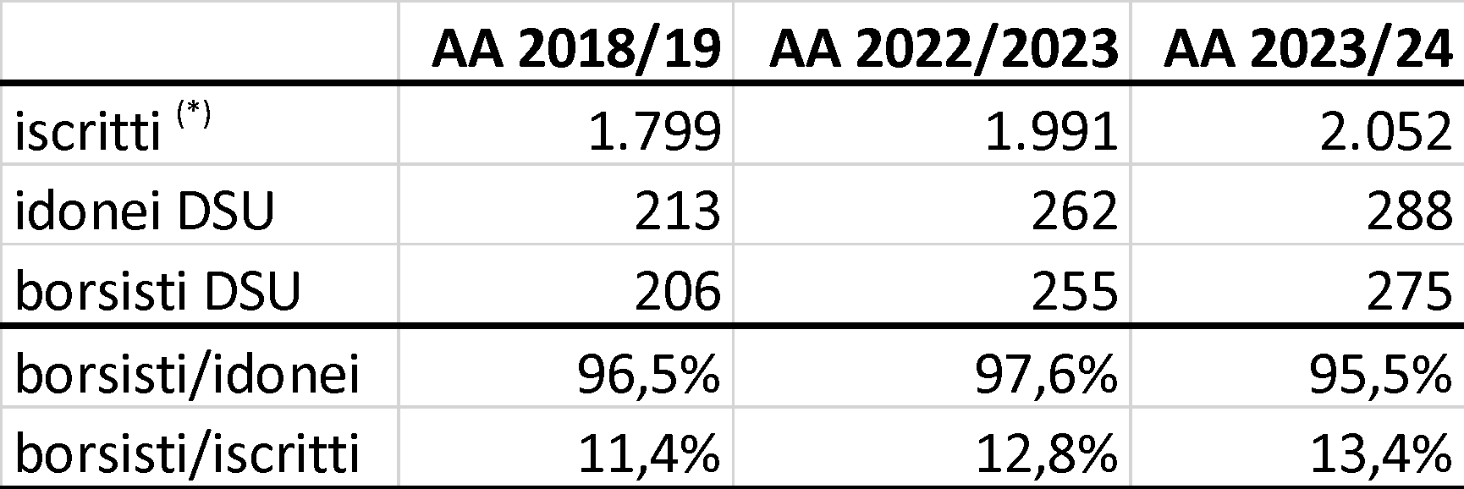
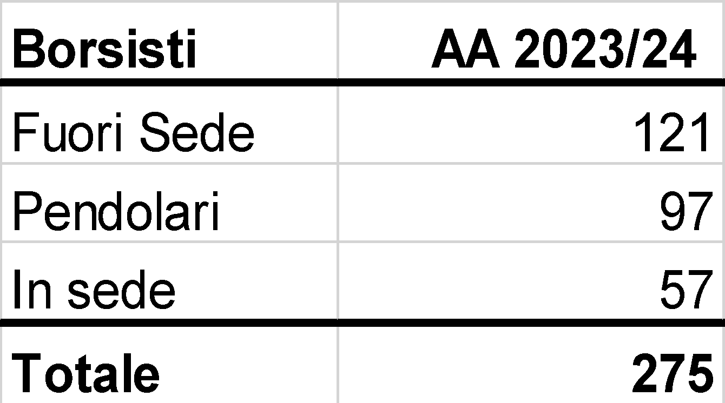
La dimensione dell’intervento DSU
Università e AFAM iscritti: dato nazionale in migliaia
(*) iscritti corsi di laurea triennale, magistrale e CU
Gli Enti DSU mettono a disposizione dei borsisti +/- 30.900 posti letto, circa 1/4 del fabbisogno (ma non tutti i fuori sede fanno domanda di alloggio!)
Un’ampia fascia di studenti resta esclusa dai limiti reddituali per l’accesso ai servizi DSU; per questi non esiste un’offerta strutturata di servizi pubblici questo è particolarmente rilevante per l’accesso all’alloggio

Slide 11
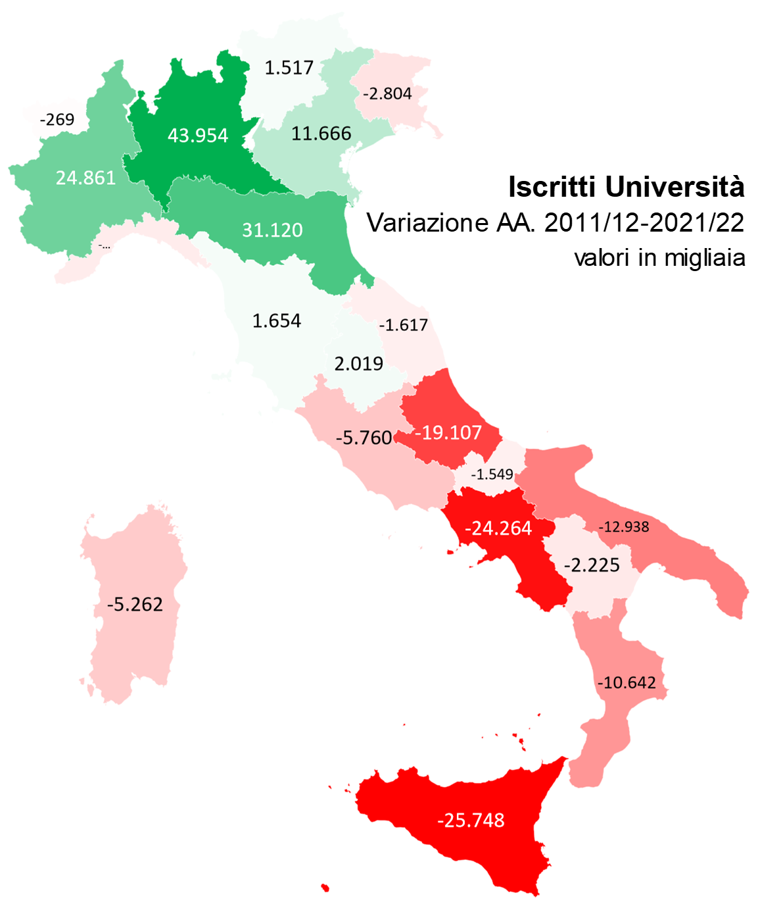
Evoluzione geografia universitaria italiana
Nel periodo 2012/2022 restano stabili gli iscritti alle università tradizionali (+2.700)
Ma si modifica la distribuzione geografica
Le regioni in rosso riducono gli iscritti di circa 114.000 unità, quelle in verde ne guadagnano circa 116.000
Diversa crescita degli studenti che si iscrivono in atenei della propria regione
Mobilità interregionale: atenei del Nord più attrattivi a discapito delle regioni del Sud e Isole
Fonte ANVUR 2023

Slide 12
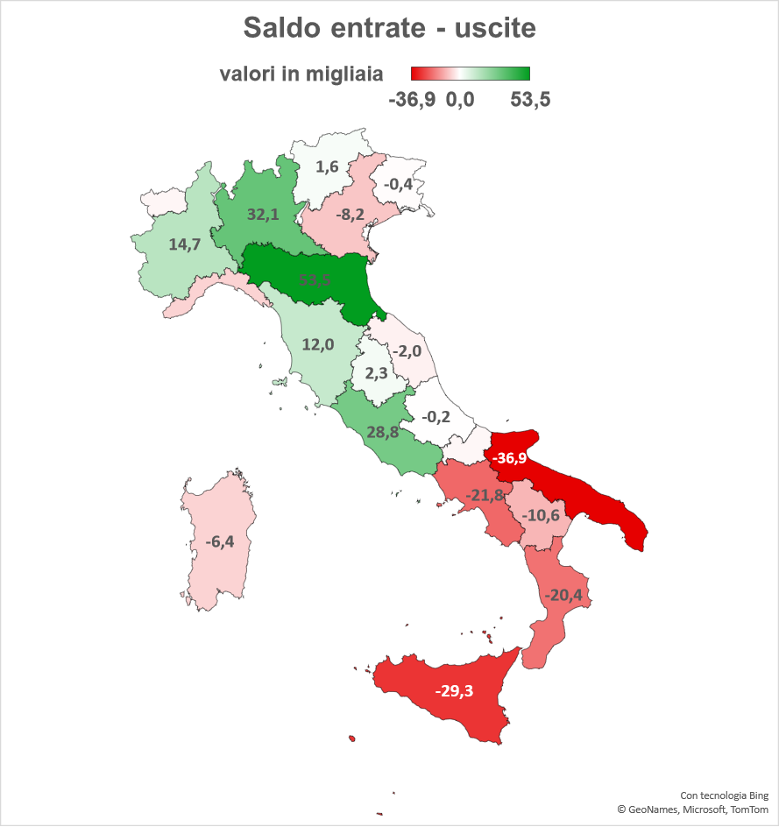
La mobilità interregionale
Considerando i soli movimenti interregionali
dei 2 mln di studenti dell’AA 22/23 circa 340.000 si iscrivono a università di una regione diversa da quella di residenza;
a questi si sommano circa 49.000 studenti provenienti dall’estero;
Il 22% degli iscritti proviene da altra regione Il 24% se contiamo anche gli stranieri
Circa il 40% (640.000) se consideriamo fuori sede gli studenti provenienti da altra provincia e gli stranieri (sovrastima)
Mobilità studentesca in forte crescita negli ultimi 20 anni
AA 2022/23
Saldo entrate – uscite (x 1000)

Slide 13
Studiare fuori sede: determinanti della scelta
Mobilità dalle regioni del Sud verso Nord e non solo: esiste una fitta rete di flussi
La propensione a studiare fuori sede resta alta anche al Nord;
La scelta di studiare fuori casa
La scelta dell’Università e della città dove studiare
Qualità dei corsi e prospettive occupazionali offerte dall’ateneo
Vivibilità e del territorio, efficienza trasporti, offerta culturale e opportunità di lavoro durante il periodo di studi
Servizi per la generalità degli studenti importanti per l’attrattività degli atenei
DSU basato sul principio dell’accoglienza
Servizi DSU uno strumento per attrarre capitale umano
Notes:
La difficoltà degli studenti di trovare un alloggio nelle città dove hanno deciso di studiare è stata ampiamente rappresentata dalle manifestazioni del movimento delle tende che giustamente ha richiamato l’attenzione sulla difficoltà di trovare alloggio nelle città di maggiore dimensione, dove sono ospitate grandi università e/o dove i fenomeni di overtourism hanno messo in competizione diverse popolazioni di fruitori della città. Da un lato turisti, dall’altro studenti con capacità di spesa decisamente inferiori. La diffusione delle locazioni turistiche ha spesso finito per espellere dai centri della città anche le fasce di residenti meno facoltose, figuriamoci gli studenti.
Per avere una idea della dimensione del fenomeno di coloro che intraprendono un percorso di studio fuori casa possiamo analizzare i dati sugli iscritti per regione di provenienza. In questo modo tuttavia non si considera che alcuni studenti, pur risiedendo nella stessa regione, per questioni di distanza e tempi di accesso all’università si trovano comunque nella necessità di trasferirsi nella città sede dell’università. Un calcolo a livello di regione rischia quindi di sottostimare il fenomeno.
Ri proponendo il calcolo a livello provinciale la misura che si ottiene (circa 640.000 studenti) è probabile che invece sovrastimi la dimensione del fenomeno.
Quale che sia la stima effettiva all’interno della forchetta individuata quel che sappiamo è che la mobilità interregionale è molto cresciuta negli ultimi 15 anni

Slide 14
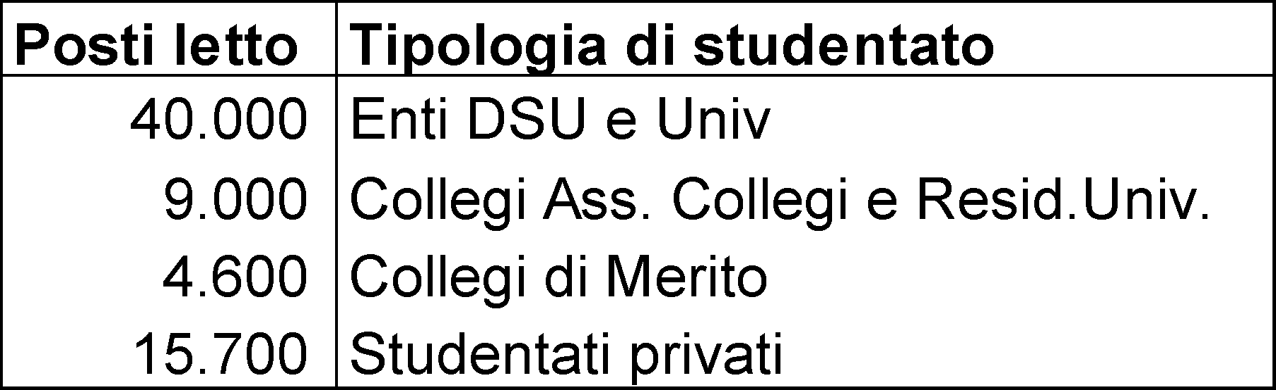
Gli alloggi per studenti
La disponibilità di alloggi copre circa l’8% dei fuori sede, valori molto più bassi dei principali paesi UE (Francia 23%; Germania 14%)
Dei circa 70.000 posti alloggio il 78% è relativo a un’offerta istituzionale. La domanda insoddisfatta si rivolge al mercato privato degli affitti.
Con 31.000 posti letto gli Enti DSU e coprono circa ¼ dei a borsisti fuori sede. 5 Bandi 338: un contributo fondamentale il patrimonio RU in uso a Enti DSU I costi di gestione e manutenzione delle RU sono ben superiori alle trattenute operate su borsisti. Enti DSU possono intervenire solo a favore dei borsisti.
Per gli studenti di fasce reddituali intermedie necessario mobilitare altri attori e sviluppare soluzioni di mercato regolamentato e sussidiato

Slide 15
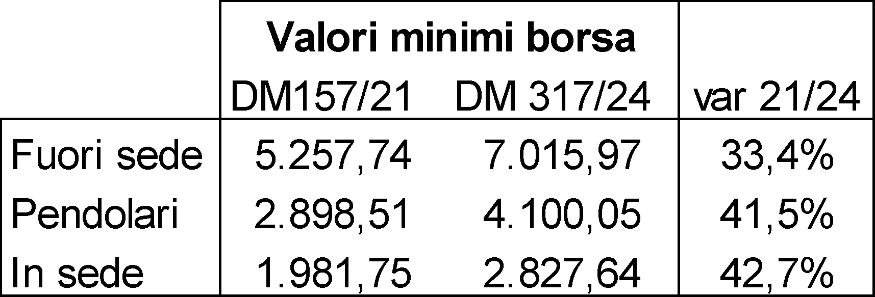
La riforma DSU fra luci ed ombre
Il DM 1320/21 aumenta il valore delle borse (+500 in sede; +700 pendolari; 900 fuori sede) e inserisce varie maggiorazioni
Con gli aggiornamenti all’inflazione il valore delle borse aumenta ancora del 13,5% fra il 2022 e il 2024
Rispetto al 2021 il valore delle borse aumenta nel 2024 di oltre il 38% (di oltre il 55% con le maggiorazioni)
Fra il 2021 e il 2024 i livelli di accesso ai benefici DSU aumentano l’ISEE passa da a 23.626 a 27.726 euro e l’ISPE da 51.361 a 60.275,66 euro
Non tutte le regioni adegueranno del tutto i livelli economici di accesso

Slide 16
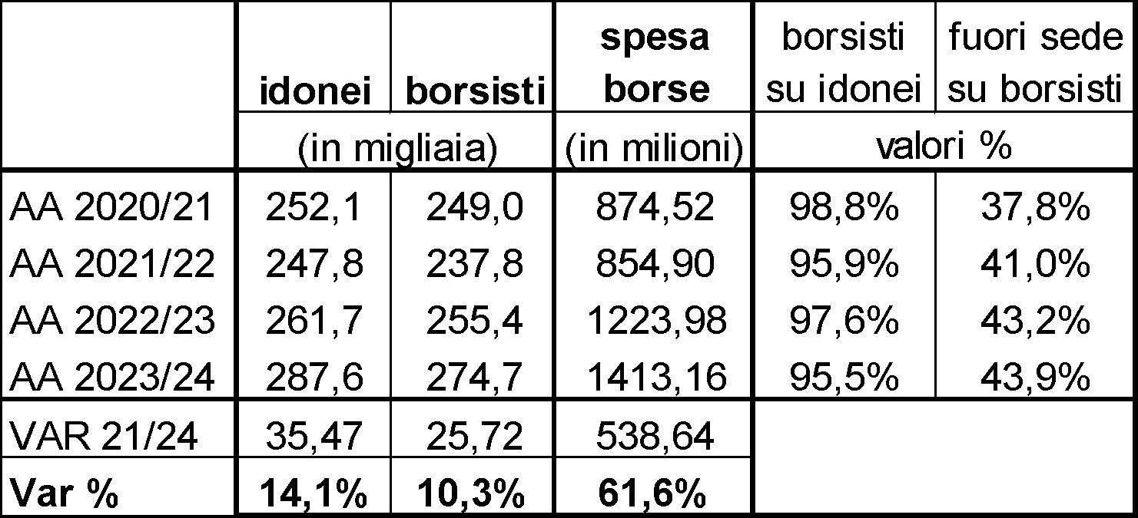
La riforma DSU fra luci ed ombre
Risorse aggiuntive MUR per gli AA 22/23 al 25/26 per 250mln annui (500 mln PNRR + 500 mln di FIS nel 2024 ulteriori 308 mln PNRR)
Nei primi due anni di riforma la spesa cresce più del doppio Le regioni coprono il resto
La platea dei borsisti cresce ma meno degli idonei
La spesa cresce di 6 volte il numero dei borsisti
Aumentano i fuori sede
Nel 2025 termina il contributo del PNRR e nel 2026 la maggiorazione del FIS di 250 mln. In assenza di revisioni o fondi ulteriori, nel 2027 la riforma diverrà insostenibile finanziariamente col rischio di lasciare un sistema DSU con sussidi più ricchi ma per una platea di studenti ridotta

Slide 17
Parte Seconda: L’università come controverso attore della rigenerazione urbana
Fabio Giglioni (Sapienza Università di Roma), curatore, ne discute con:
Giovanna Iacovone (Comune di Bari)

Slide 18
Parte seconda: L’università come controverso attore della rigenerazione urbana
VI. Gli strumenti della rigenerazione urbana adottati dalle università
VII. Roma e Milano, metropoli universitarie
VIII. Un metodo di calcolo del fabbisogno spaziale
IX. Le facilities come spazi soglia per l’inte(g)razione università-città
X. Dinamiche innovative: alloggi temporanei e cambiamenti demografici. Verso nuove frontiere di innovazione e rigenerazione

Slide 19
Suggerimenti di policy
Ancorare le politiche di trasformazione urbana su basi informative più solide dei servizi universitari
Integrare servizi urbani e servizi universitari in modo più forte (esempio degli “spazi terzi”)
Superare la rigenerazione di settore per integrare più finalità, anche con soluzioni originarie di convivenza tra residenti e componenti universitarie
Alimentare uno scambio più strutturato tra amministrazione comunale e componenti della docenza universitaria

Slide 20
Parte Terza: Pratiche di engagement nella produzione di beni pubblici e benessere collettivo
Daniela De Leo (“Federico II”), curatrice, ne discute con:
Laura Fregolent (IUAV)
Fulvio Esposito (Forum Diseguaglianze e Diversità)

Slide 21
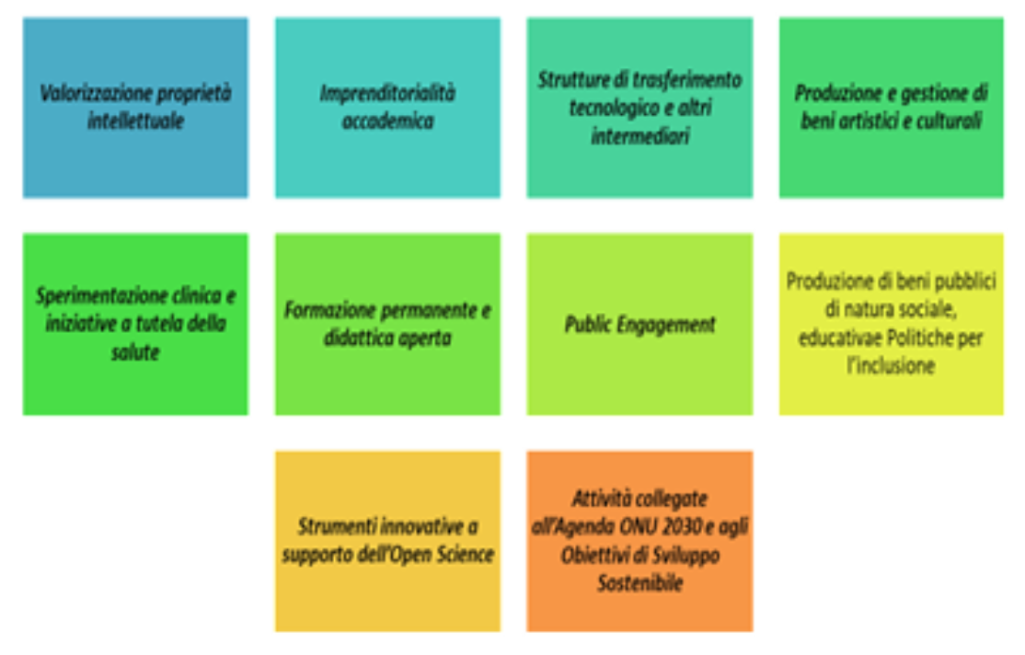

Slide 22
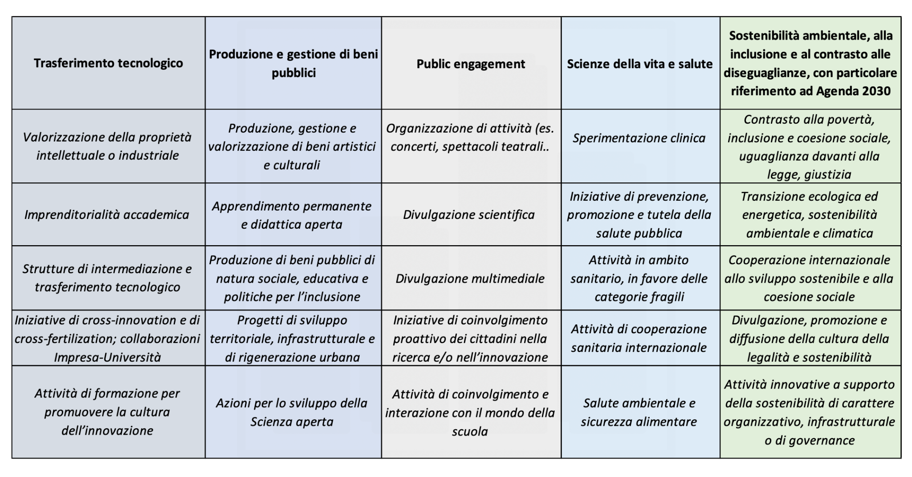

Slide 23
Parte terza: Pratiche di engagement nella produzione di beni Pubblici e benessere collettivo
XI. Engaged universities per città e regioni intelligenti: un punto di vista internazionale
XII. La militanza sociale delle università: il caso del sisma del 2016
XIII. Iniziative dei planner universitari per contrastare le disuguaglianze
XIV. Gli ecosistemi dell’innovazione per lo sviluppo di città e territori
XV. Esperienze e indirizzi in favore del valore pubblico della conoscenza

Slide 24
Traiettorie
Fase critica di ritorno alla centralità del «trasferimento tecnologico» con il rischio di riduzione della portata innovativa degli obiettivi di cambiamento precedentemente emersi a fronte di:
numerose pratiche originali e virtuose utili a potenziare l’azione delle università in favore delle città (e degli abitanti);
occasione di riflessione condivisa per sottolineare le potenzialità e il valore della conoscenza che diviene bene pubblico dando spazio alle molteplici attività di scambio e collaborazione tra università e società;
necessità di formulare indirizzi per policies innovative da mettere in campo con un diverso impegno e senso di responsabilità delle università in favore di città e territori.

Slide 25
Conclusioni e proposte da discutere
Formalizzare indirizzi che supportino l’intensificazione dei requisiti di impatto e l’aumento della responsabilità sociale, concentrando l’attenzione sulle esigenze delle parti più deboli della società
Puntare al superamento dei ranking per orientare sempre più le valutazioni verso gli impatti (non solo h-Index quindi)
Premiare le università sia finanziariamente, sia a livello di riconoscimento reputazionale (come fa il REF-Research Excellence Framework), per gli studi di caso di impatto collegando la qualità delle pubblicazioni scientifiche all’adozione di risultati e conoscenze derivanti da quelle stesse pubblicazioni;
Creare partenariati locali per produrre cambiamenti in specifiche aree di interesse sapendo che c’è bisogno di competenze come quelle sviluppate nelle università per trattare problemi complessi e perseguire obiettivi ambiziosi, spesso, inevitabilmente di lungo periodo;

Slide 26
Non disperdere l’enorme potenziale urbano delle università pubbliche italiane per orientarlo sempre di più e meglio in contributo alla maturazione del sistema paese;
Indirizzare il cambiamento delle istituzioni e delle politiche pubbliche, ridefinendo contestualmente i confini della governance universitaria come occasione di rafforzamento del potere pubblico delle istituzioni;
Sostenere intenzionalmente e con maggiore consapevolezza l’incremento e la condivisione del valore pubblico della conoscenza prodotto dalle università engaged.
Intervengono:
Laura Fregolent (IUAV)
Fulvio Esposito (Forum Diseguaglianze e Diversità)

